Slide 1


Produktpräsentation
eGRIP - Metall

Slide 2
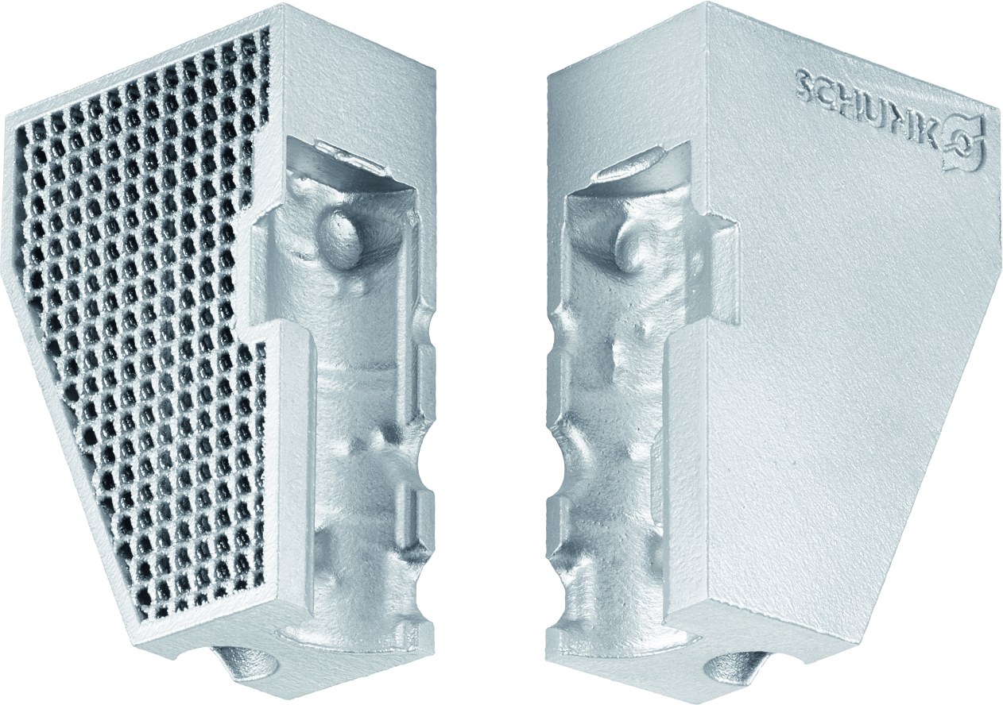
eGRIP
Online Softwaretool, das die Konturen von Aufsatzbacken passend zum Werkstück automatisch generiert. Zusätzlich zum bisherigen Material PA können nun auch als weitere Materialien Stahl oder Aluminium ausgewählt werden.
Erster Web-Shop mit Konfigurator zum automatischen erstellen und bestellen von Aufsatzbacken aus Metall

Slide 3
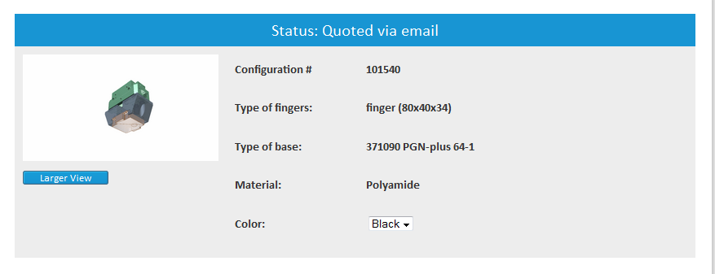
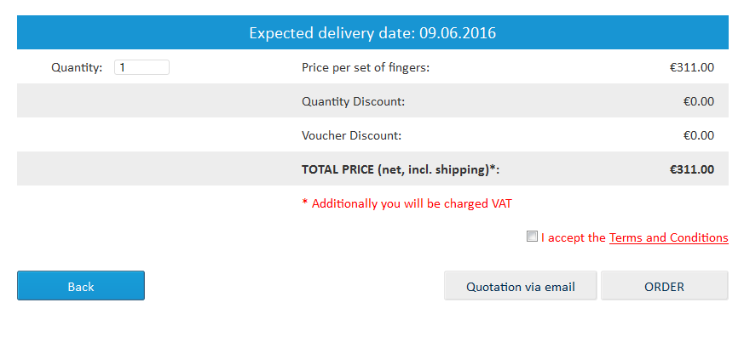
Innovativ. Schnell. Flexibel.
Finger aus Metall
(Aluminium oder Stahl)
Leichtbaustruktur
Additiv hergestellte Greifkontur
Direkte Ausgabe von Preis und Lieferzeit

Slide 4

Vorteile - Ihr Nutzen
Finger aus Metall mit hoher Festigkeit nun auch konfigurierbar und fertigbar, die Greiferfinger werden bisher zu 80-90% aus Stahl oder Alu verwendet.
→ Bewährtes Material
Leichtbaustruktur senkt das Fingergewicht um bis zu 50 % bei Erhaltung der Festigkeitseigenschaften
→ Greifer und Antrieb (Roboter, Portal) können
kleiner dimensioniert werden
Durch das additive Fertigungsverfahren können (Greif-)konturen abgebildet werden, welche mit herkömmlichen Zerspanen nicht oder nur zeit-aufwändig herstellbar sind
→ Alle Werkstücke können formschlüssig gegriffen
werden, deshalb ist eine geringere Kraft
notwendig und es entstehen keine Spannmarken
→ Einfache und schnelle Konstruktion + Fertigung
von Fingern für komplexe Werkstücke
Konstruktionszeit sinkt durch das Tool enorm (dauert nur ca. 15 min.)
→ Zeitersparnis
→ Kunde kann sich auf die Konstruktion seiner
Anlage fokussieren
Direkte Ausgabe von Preis und Lieferzeit für die Finger und Angebot per Mail
→ Keine Wartezeit auf ein Angebot Fließtext
→ Dokument zur Weitergabe an Einkauf verfügbar
Schnelle Verfügbarkeit der Teile (5 Tage – 14 Tage für Metall)
→ Geringe Vorlaufzeit für die Kunden
→ Schneller Ersatz bei Austausch möglich

Slide 5

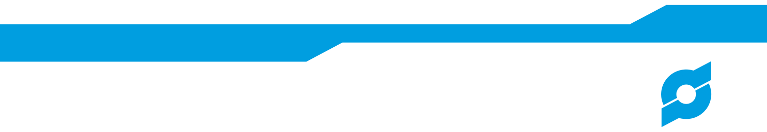


Jens Lehmann, a German goalkeeper legend,
brand ambassador for SCHUNK since 2012
www.schunk.com

